Slide 1
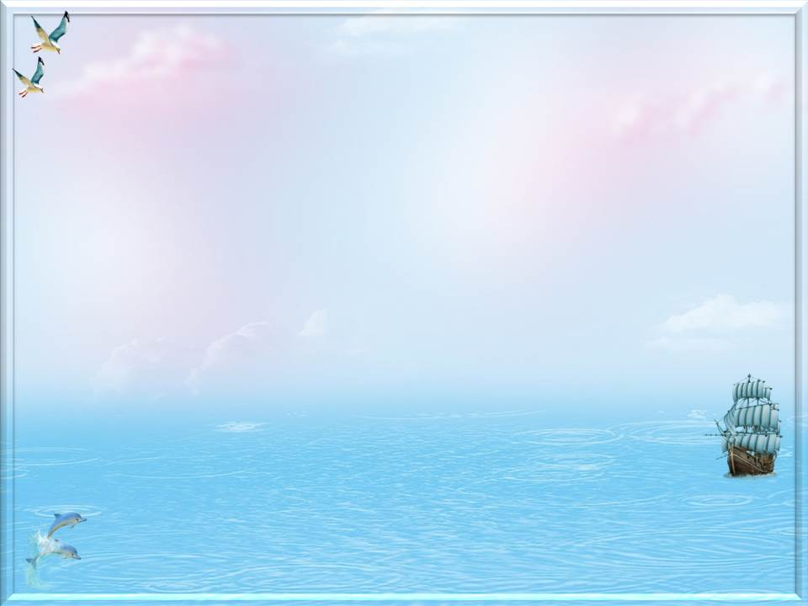
Кто за приключения?
Все без исключения!
Давай поднимем парус
И - прямо в океан!
И мои вам пожелания:
Большому кораблю –
большое плавание.
Счастливого пути!

Slide 2
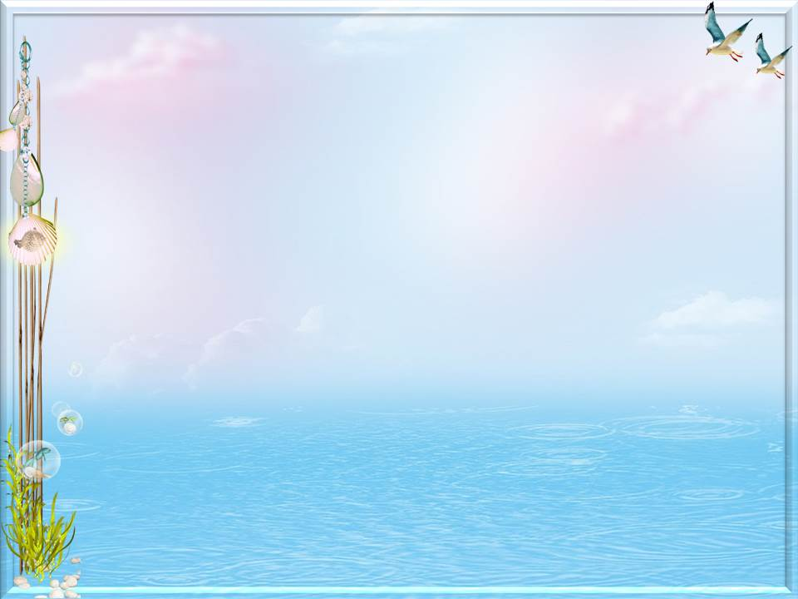
Я – часть речи интересная,
Широко в мире известная:
Опишу любой предмет –
В этом равных со мной нет.
Речь со мною выразительна,
И точна, и удивительна.
Чтоб красиво говорить,
Мною нужно дорожить!

Slide 3

Урок –путешествие «В стране Имени Прилагательного»
Повторение и обобщение изученного по теме:
«Имя прилагательное»

Slide 4
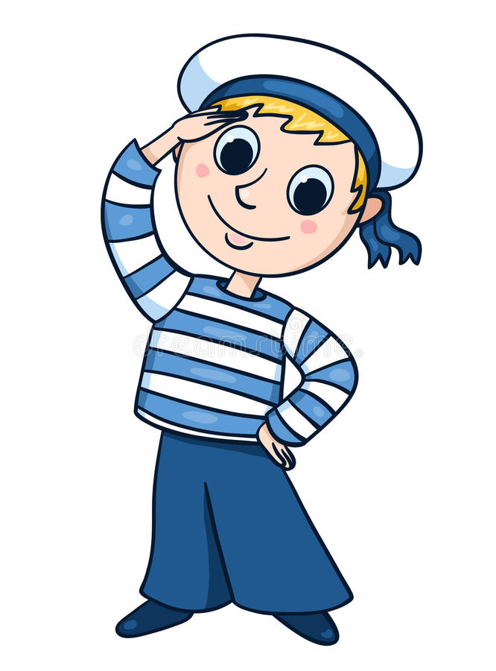
цель: повторить, обобщить и систе-матизировать знания об имени прилагательном; совершенствовать орфографические навыки; углубить понятие о роли имён прилагательных в речи.
А еще мы запланируем
одержать маленькую
победу и почувствовать
радость от успеха.

Slide 5

Проверка домашнего задания.
Выпишите прилагательные, поставьте ударение.
Мы купили кухонный гарнитур. 2. Очень полезны для здоровья вишнёвый, сливовый, грушевый соки. 3. Я купил джинсовый костюм. 4. Наша деревня кажется мне красивейшим местом на всём белом свете.
5. Новые ботинки значительно удобнее старых.
6. Ваш букет получился красивее моего.
7. Ты очень бледна и грустна.
Проверьте правильные ответы
и оцените себя:
1-3 ответа: повтори правила!
4-6 ответов: старайся!
7-8 ответов: ты на верном пути!
9-10 ответов: МОЛОДЕЦ!!!

Slide 6



Slide 7
Теоретическая разминка:
Задание: Вам нужно вставить пропущенные слова
Имена прилагательные отвечают на вопросы……
(Какой? Чей?)
2. Имена прилагательные изменяются ……
(по родам, числам, падежам)
3. Имя прилагательное может иметь …форму и ….
(полную и краткую)
4. Я знаю 3 разряда имён прилагательных:…
(качественные, относительные, притяжательные)
5. Качественные имена прилагательные могут иметь ...
(степени сравнения)
6. В предложении имя прилагательное бывает …
(определением и сказуемым)

Slide 8
ОКЕАН СЛОВОСОЧЕТАНИЙ
I вариант (девочки): в морозн... воздухе (...…), зимн ... вечером (.…..) , погож ... утру (.…….),
соснов... бора (…….) ;
II вариант (мальчики): январск ... днем (……), увлекательн… путешествие (.…..), син… небесам (…….), о жгуч… морозе (.……).
ом
П.п.
им
Т.п.
ему
Д.п.
ого
Р.п.
им
Т.п.
ое
И.п.
им
Д.п.
ем
П.п.

Slide 9
Риф Орфографический
Прокомментируйте написание слов
нн
Иссиня (черный) | Стекля…ый
Холщ. .вое полотно | Нисколько (не) интересная
Безветре ... ый | ю..ый
Водя..ой | ( древне)русский
(горько)соленый | Юго(западный)
(не)ряшливый | Яблон..вый
Иссиня-чёрный
о
Нисколько не
интересная
нн
н
н
древнерусский
горько-солёный
Юго-западный
е
неряшливый

Slide 10
Горы Сравнительной и Превосходной
Степени
Задание: от прилагательного КРАСИВЫЙ образуйте все возможные формы сравнительной и превосходной степени.
Проверка:
Сравнительная Степень: Красивый, красИвее (краше), более(менее) красивый.
Превосходная Степень: КрасИвейший, самый(наиболее, наименее) красивый, красИвее всех(всего)

Slide 11
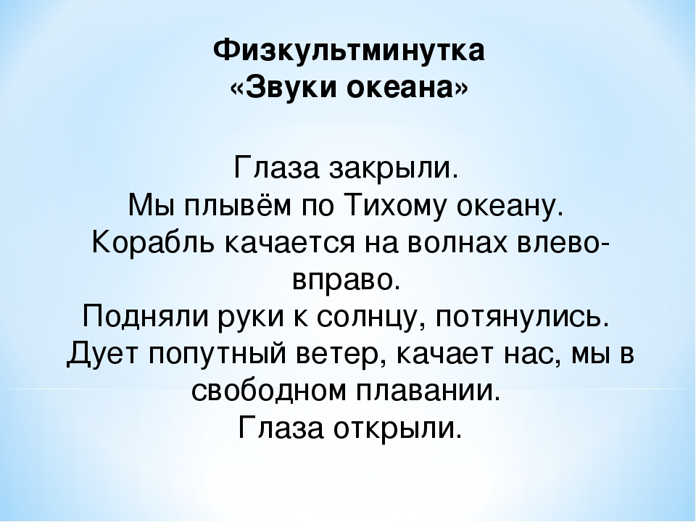

Slide 12
Остров Практический
Задание: в данном предложении подчеркните прилагательные как члены предложения, укажите их форму и разряд.
Хороши и крепки суровые январские морозы.
О каком разряде мы забыли?
Приведите примеры.

Slide 13
Хороши и крепки суровые январские морозы.
( Хороши и крепки – качественные имена прилагательные, краткая форма.
Суровые – качественное имя прилагательное, полная форма. Январские – относительное имя прилагательное.)
На песке мы обнаружили звериные следы.
(Притяжательные имена прилагательные)

Slide 14
«Привал»
Задание: перед вами имена прилагательные, в которые нужно вставить суффиксы.
Киргиз. ..ая, француз…ая, русс..ая. немец..ая, грузин…ая, китай.. ая.
ск
ск
к
к
ск
ск
Каким правилом вы пользовались?

Slide 15
Рефлексия
Вот и подошёл к концу _________ урок русского языка. Мы повторили все, что знали об имени прилагательном. Благодаря этим словам наша речь становится _____________ . Мои одноклассники были ________. Они давали ______ ответы. На уроке я узнал много _______ и ________.
Своей работой на уроке я ________.
И сейчас у меня ________ настроение.
интересный
выразительной
активны
верные
важного
полезного
довольна
отличное

Slide 16
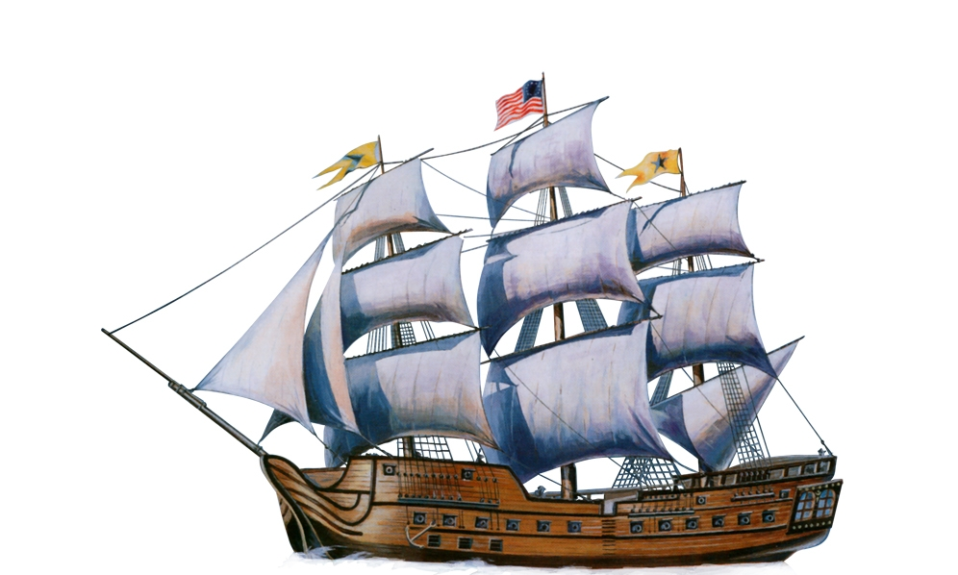
Домашнее задание:
Подготовиться к контрольной работе по теме
«Имя прилагательное»

Slide 17
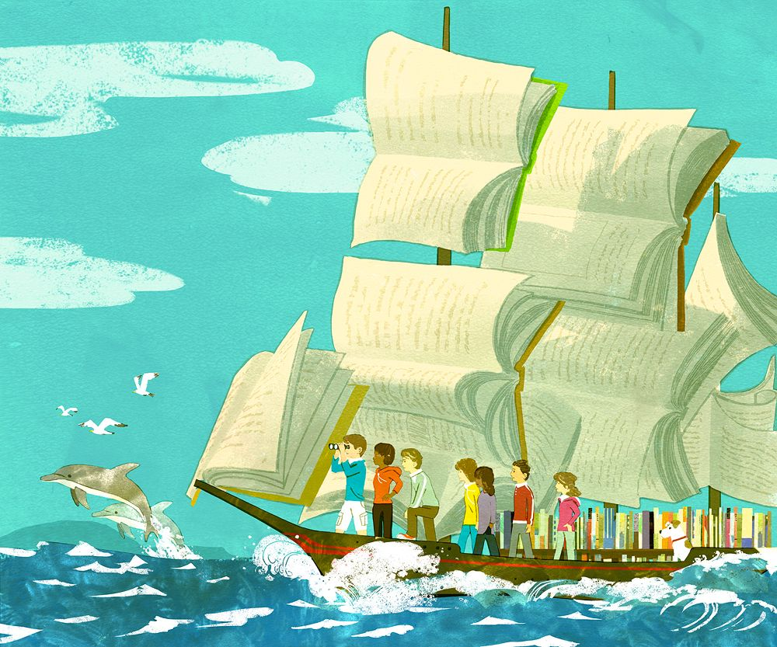
Счастливого плавания в океане знаний!

